Slide 1
Використання інтернет-сервісів в освітньому процесі

Slide 2
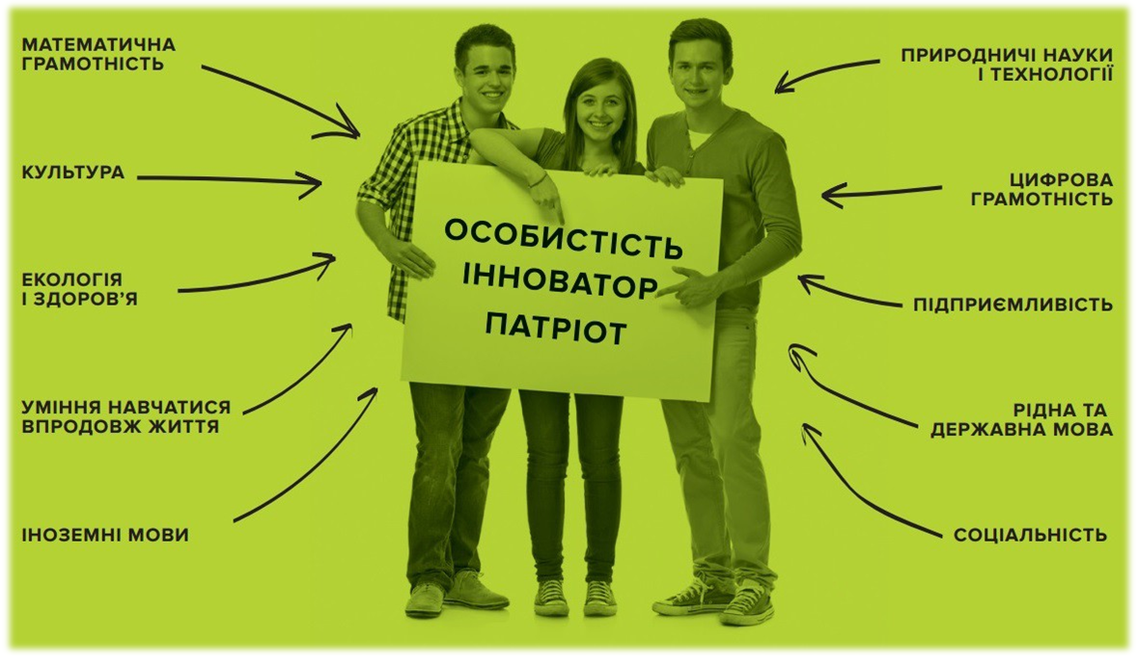
Модель випускника Нової Української Школи

Slide 3
Web-сервіси в освітньому процесі
хмарні сховища
конструктор для створення особистих
сайтів викладачів
соціальні мережі та спільноти
сервіси для створення тестів, карт,
плакатів, схем, кросвордів
сервіси для дистанційної освіти

Slide 4
Сервіси Google
Google Calendar - онлайн календар
Google Docs - онлайн офіс
Gmail - безкоштовна електронна пошта
Google Forms -створення форм, анкет і тестів для опитувань
Google Maps - набір карт
Google Sites - безкоштовний хостинг, який використовує вікі-технологію
Google Translate – перекладач
Blogger – створення блогів
YouTube – відеохостинг

Slide 5
Сервіс Kahoot
Сервіс для створення онлайн вікторин, тестів і опитувань
Редагування тестів
Заощадження часу
Використання на будь-якому етапі уроку
Інтерес до предмету

Slide 6
Сервіс LearningApps
Конструктор Learningapps призначений для розробки та зберігання інтерактивних завдань з різних предметних дисциплін
Доступна велика база завдань, розроблених учителями з різних країн для усіх предметів шкільної програми

Slide 7
Сервіс Сlasstime
Командні ігри
Отримання миттєвих результатів та візуалізації прогресу навчання усього класу
Можливість створювати свої власні завдання
Підготовка до ЗНО

Slide 8
Сервіс Canva
Сервіс для графічного дизайну
Вбудована бібліотека шаблонів, фотографій, ілюстрацій і шрифтів
Створення публікацій

Slide 9
Сервіс Mycollages
Створення колажів
Фільтри
Ефекти
Зручний інтерфейс

Slide 10
Сервіс Rebus1.com
Створення ребусів
Сервіс cross.highcat.org
Генератор кросвордів

Slide 11
Сервіс Padlet
Створення цікавої дошки, документів і веб-сторінки, які легко читати
Зручний, легкий інструмент для організації спільної роботи учасників освітнього процесу з різним контентом у визначеному віртуальному просторі

Slide 12
Сучасні інтернет-технології надають можливості інтеграції таких важливих передумов для організації освітнього процесу, як:
мотивація
наочність
індивідуалізація навчальної діяльності
організація ефективного моніторингу за навчальною діяльністю з боку вчителя

